Slide 1
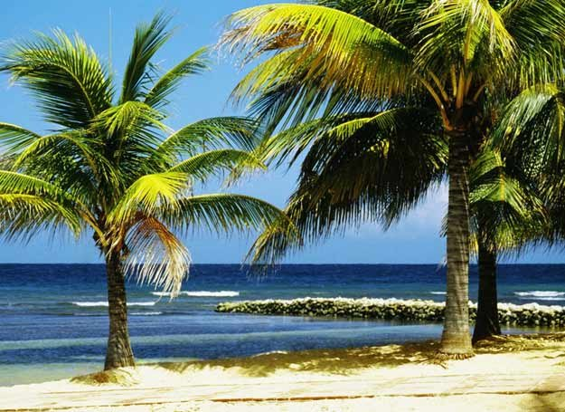
Jamajka
Opracowali:
Marcin Pilch,
Bartosz Michalski

Slide 2
Jamajka – wyspa i państwo na Morzu Karaibskim

Slide 3
Herb Jamajki

Slide 4
Flaga Jamajki

Slide 5
Mapa Jamajki

Slide 6
Stolicą Jamajki jest Kingston

Slide 7
Na jamajce uprawia się wiele dyscyplin sportowych, jednak najbardziej popularny jest krykiet, w który grają dorośli oraz dzieci.

Slide 8
Jamajczycy lubią aktywnie spędzać czas. Telewizję oglądają rzadko na wyspie są tylko dwie stacje telewizyjne. Często słucha się muzyki na żywo zwłaszcza reggae.

Slide 9
Głową państwa jest królowa Elżbieta II

Slide 10
Światowy rozgłos muzyka Reggae zyskała w latach siedemdziesiątych dzięki twórczości Boba Marleya.

Slide 11
Koniec

